Slide 1
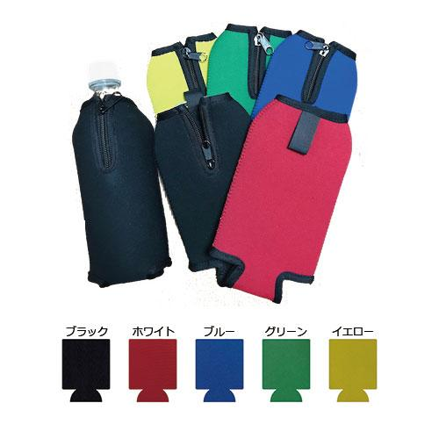
【提案書】
500mlペットボトル用ロングクージー
ジップ付きでペットボトルの出し入れも容易にできる上、見た目もオシャレな500ml用ロングクージー。背面には引っ掛けたりするのに便利なタグ有り。オリジナルプリント可能です。
特徴
納期
納期スペース
仕様
素材 : ※KOOZIE
サイズ : W約105×H約215mm
注意事項 : シルク印刷のプリント色はメイン画像の「シルク印刷プリント色」となります。また昇華転写全面フルカラーでのご対応も可能です。
お見積
お見積りスペース

